Slide 1



ClickHouse для инженеров и архитекторов БД
Автоматизация бекапирования
ClickHouse

Slide 2


Меня хорошо видно
& слышно?

Slide 3

Защита проекта
Тема: Автоматизация бекапирования ClickHouse
Владимир Ковтунов
студент курса
гений фотошопа
infrastructure programmer in application security
ведущий канала IT_Stand

Slide 4
План защиты
Цель и задачи проекта
Какие технологии использовались
Что получилось
Выводы
Вопросы и рекомендации

Slide 5
Цель и задачи проекта
Проект автоматизирует процесс создания резервных копий (бэкапов) баз данных ClickHouse.
1. | Анализировать таблицы в базе данных и их размеры (на основе прав пользователя под которым подключились).
2. | Выбирать таблицы для бэкапа
3. | Архивировать бэкапы или оставлять их в виде отдельных файлов.
4. | Логировать все действия в файл для последующего анализа

Slide 6
Идея проекта
(зачем вообще это может быть нужно)
Главный сценарий, из жизни автора:
К сотруднику обращаются коллеги с просьбой - сохранить данные из "клика" и сложить куда-нибудь, "а вдруг пригодится".
Каждый раз новый инстанс на новом месте, с новыми кредами.
Регулярное обновление ответственных и владельцев информации по п.2.
Возникло желание создать простой и понятный инструмент, который позволит дать всем желающим "спасти себя самостоятельно"
При невыполнимости п.4 - упростить себе жизнь, получить базу для шаблонизации обращения host: login: password: target bases/tables:

Slide 7
Какие технологии использовались
1. | docker, docker-compose - развёртывание тестового окружения
2. | clickhouse-server + clickhouse-client - объект исследования
3. | bash - универсальный скриптинг
4. | sql - наполнение тестовыми данными, хранение бекапов
5. | git - хранение исходного кода

Slide 8
MVP
1. | 60% заявленного функционала - когда предоставленный тестовый пример отработал так, как описано в текущей инструкции.
2. | 80% когда этот скрипт можно прогнать по сторонней базе до которой будет доступ
3. | 100% всё работает, ещё и по https
4. | 110-150% доделать всё что уехало в TBD

Slide 9


Что получилось
В двух словах:
Результатом исследования стал проект, в открытом доступе
https://github.com снабжённый подробным гайдом, позволяющим развернуть инстанс clickhouse-server, в docker окружении, наполнить его тестовыми данными и сделать их backup через API сервера
Подробнее далее

Slide 10

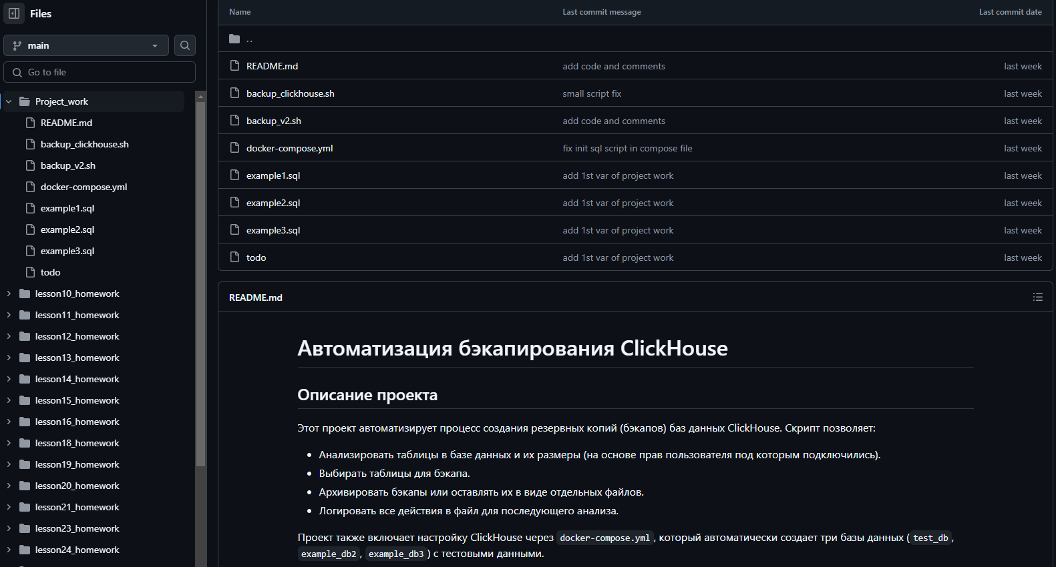




Общий вид проекта - стандартный GIT репозиторий
интуитивный
нейминг
объектов
README
в markdown прямо
в профиле проекта
подробнейший
гайд с changelog,
ссылками
на открытые
источники и командами

Slide 11
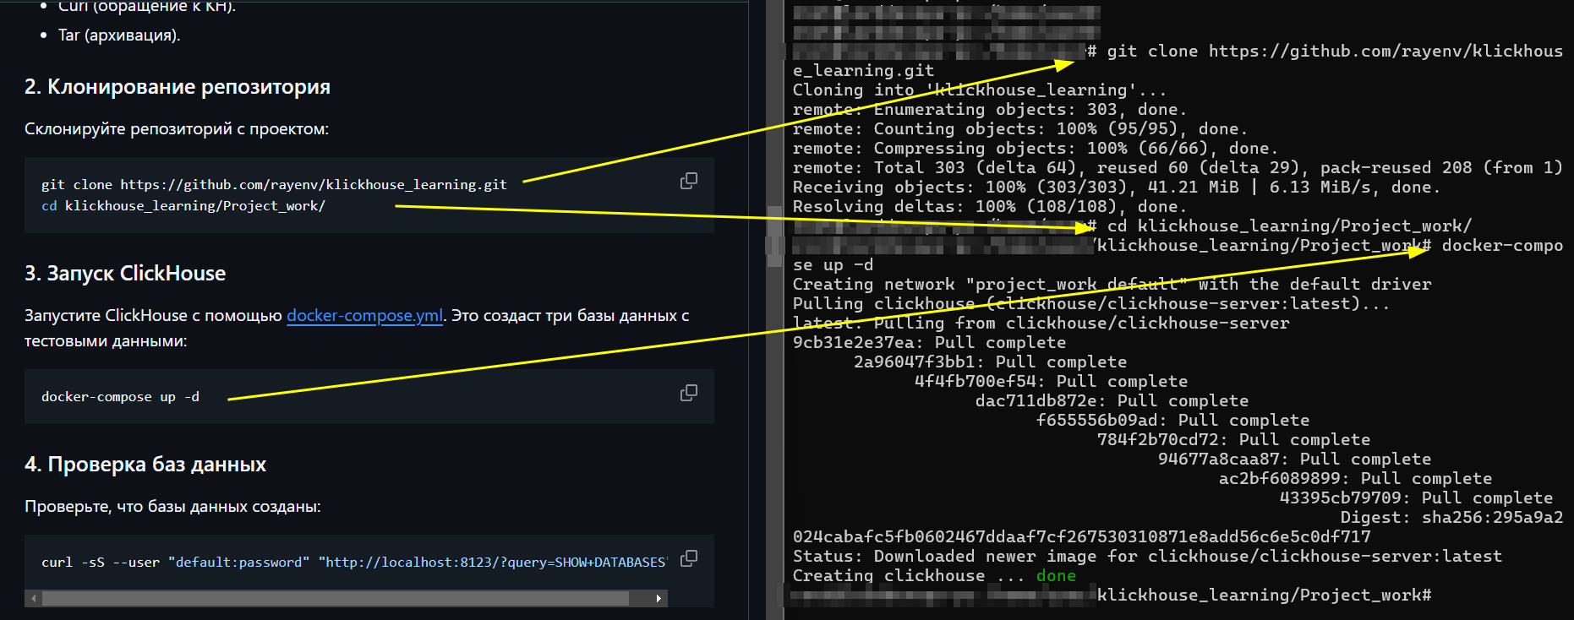
Easy coast = easy work
вы просто копипастите команды в свой терминал и наслаждаетесь чудом автоматизации

Slide 12
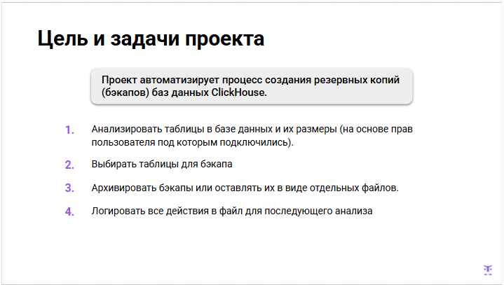
Скрипт backup_clickhouse.sh
Сам инструмент вышел достаточно интерактивным и простым, в соответствии с рекомендациями к проектной работе, а его основные фукнции позволяют реализовать поставленные цели, напомним:

Slide 13
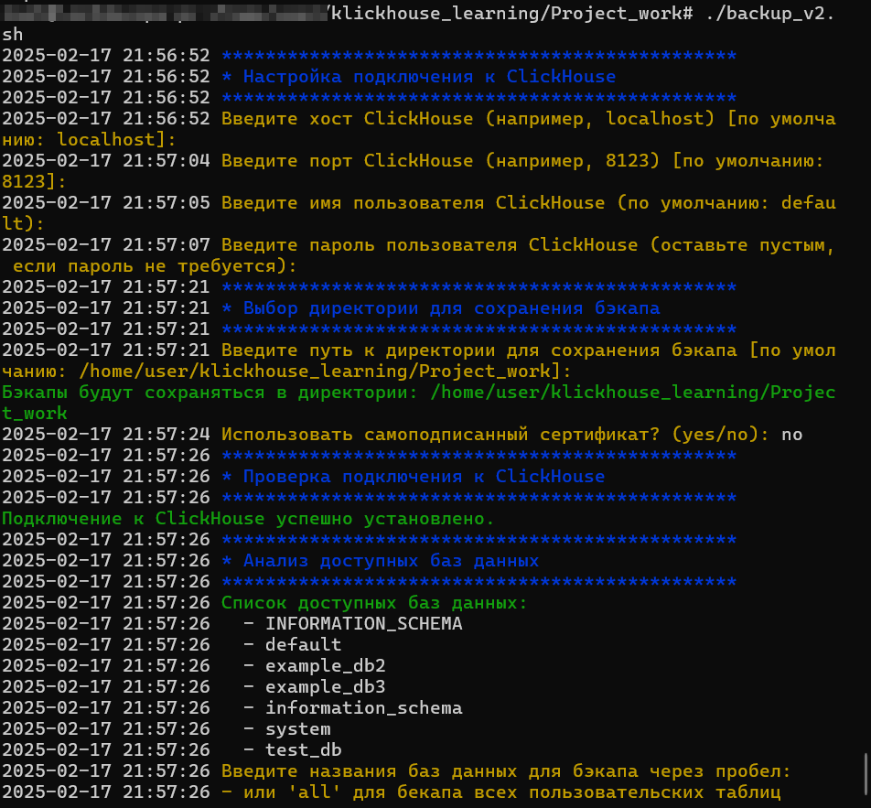
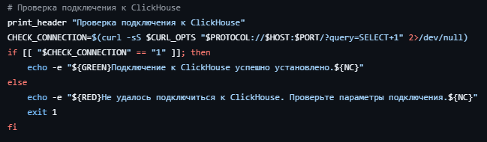
Анализировать таблицы в базе данных и их размеры (на основе прав пользователя под которым подключились).
на входе запрашиваются главные атрибуты, для обращение к clickhouse и запускается функция проверки подключения
выполняющая простой select в
базу

Slide 14
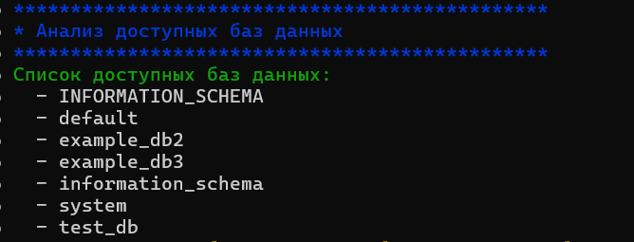
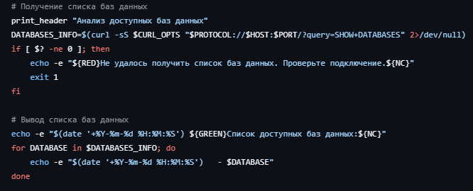
Анализировать таблицы в базе данных и их размеры (на основе прав пользователя под которым подключились).
Далее нам возвращаются базы доступные для нашего пользователя

Slide 15
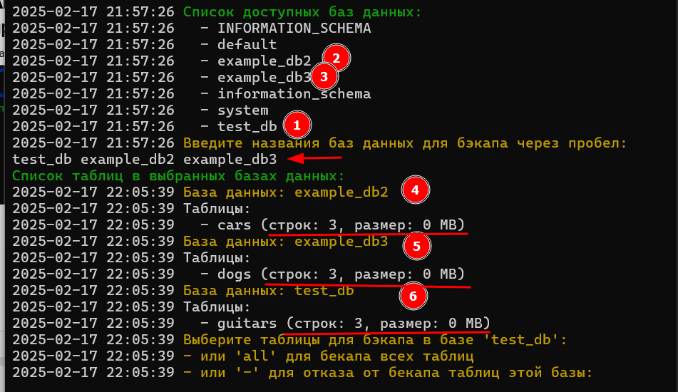
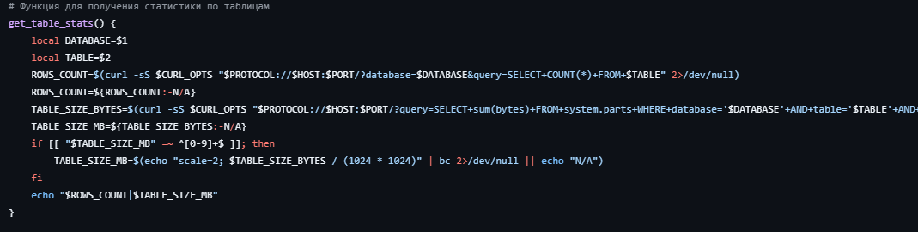
Анализировать таблицы в базе данных и их размеры (на основе прав пользователя под которым подключились).
после выбора баз, нам вернётся список таблиц, с указанием количества строк и размером

Slide 16
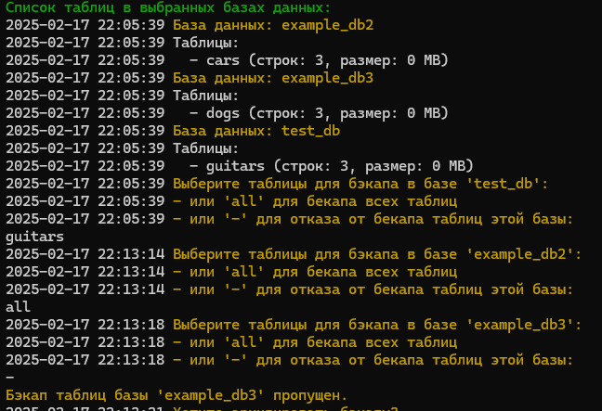
Выбирать таблицы для бэкапа
В сценарии выбора предусмотрено взаимодействие: 1. Ввод имени конкретных таблиц
2. Выбор всех таблиц
3. Пропуск (случайно выбрали в предыдущем шаге)

Slide 17
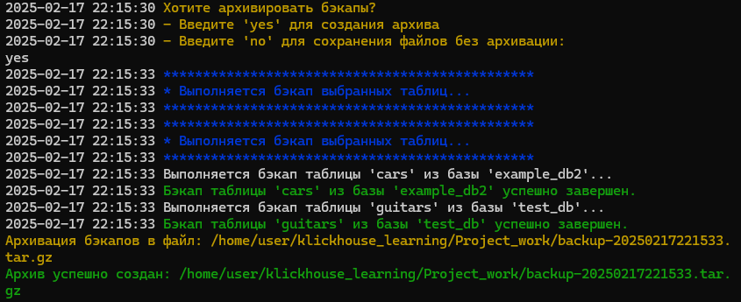
Архивировать бэкапы или оставлять их в виде отдельных файлов.
При необходимости, файлы бекапа можно сжать, тк. мы говорим про файлы sql insert (в текущей версии скрипта), gzip сжимает их на ~50-80% и складывает по пути, который задали при старте скрипта.

Slide 18
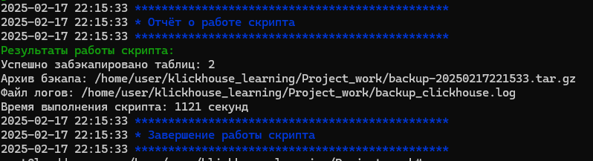
Логировать все действия в файл для последующего анализа
Для упрощения работы с инструментом предусмотрена процедура сбора статистики и логирования в файл лога

Slide 19



Выводы
В ходе выполнения работы, удалось:
1. | Выполнить MVP
2. | Отработать принципы взаимодействия с удалёнными инстансами clickhouse
3. | Получить требуемый для инструмент для выполнения рабочих задач
4. | Собрать беклог по возможным улучшениям инструмента (форматы экспорта данных, протоколы взаимодействия, параллелизм выполнения бекапов, нотификацию smtp и т.п.)
5. | Тема оценена на 10 из 10 по шкале полезности и будет взята в дальнейшую разработку

Slide 20

Вопросы и рекомендации
+
–
если есть вопросы
если вопросов нет

Slide 21

Спасибо за внимание!

